Slide 1
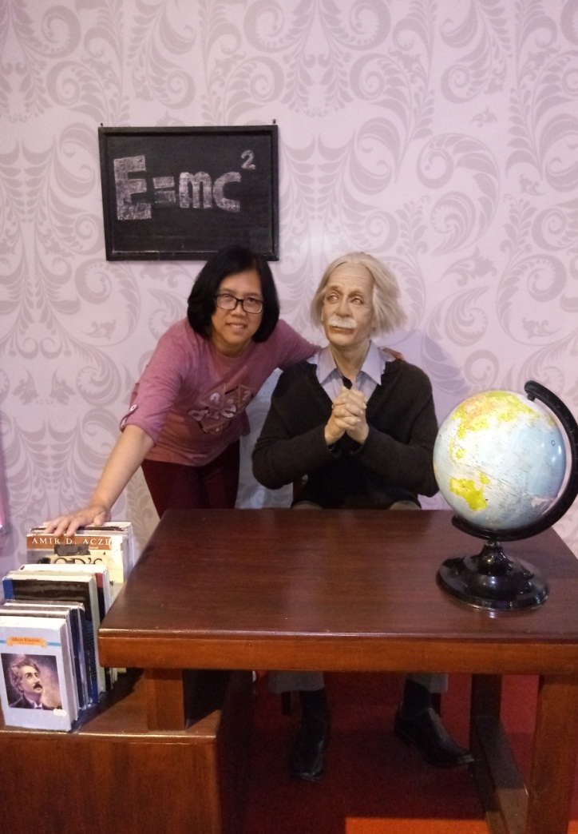
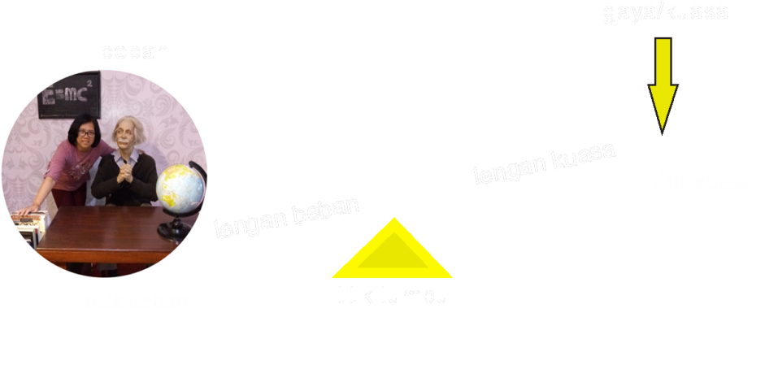
PESAWAT SEDERHANA
TUAS / PENGUNGKIT

Slide 2
Prinsip kerja tuas
yaitu memperbesar gaya
artinya
dengan gaya yang kecil tuas mampu mengangkat dan memindahkan
benda-benda yang berat

Slide 3

BAGIAN - BAGIAN TUAS
beban
gaya / kuasa
lengan kuasa
lengan beban
titik kuasa
titik beban
titik tumpu

Slide 4
TUAS KELAS 1
beban
gaya / kuasa
lengan kuasa
titik kuasa
lengan beban
titik tumpu
titik beban

Slide 5
TUAS KELAS 2
beban
gaya / kuasa
titik kuasa
lengan beban
titik beban
lengan kuasa
titik tumpu

Slide 6
TUAS KELAS 3
beban
gaya / kuasa
titik beban
lengan kuasa
titik kuasa
lengan beban
titik tumpu

Slide 7

W
F
RUMUS TUAS
o
a
LB
LK
b
W x LB = F x LK
Dimana :
W = berat beban (Newton)
a = titik kuasa
oa = LB
K = besar gaya / kuasa (Newton)
b = titik beban
ob = LK
LB = panjang lengan beban
o = titik tumpu
ab = panjang tuas
LK = panjang lengan kuasa

Slide 8
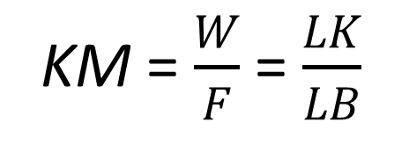
W
F
KEUNTUNGAN
MEKANIS
o
a
LB
LK
b
KM = $\frac{W}{F}$ = $\frac{LK}{LB}$
Dimana :
W = berat beban (Newton)
a = titik kuasa
oa = LB
K = besar gaya / kuasa (Newton)
b = titik beban
ob = LK
LB = panjang lengan beban
o = titik tumpu
ab = panjang tuas
LK = panjang lengan kuasa
KM = keuntungan mekanis

Slide 9
TERIMA KASIH ...

